Slide 1
Project Management
Class 6
Project Manager
Stakeholders
Communication
Free Powerpoint Templates

Slide 2
Role of Project Manager
The Project Manager is the person assigned by the performing organization to achieve the project objectives. The role of a project manager is distinct from a functional manager or operations manager. Typically the functional manager is focused on providing management oversight for an administrative area, and operations managers are responsible for a facet of the core business.

Slide 3
For the effectiveness of project management, the project manager possess these characteristics:
Knowledge – This refers to what the project manager knows about project management
Performance – This refers to what the project manager is able to do or accomplish while applying their project management knowledge
Personal – This refers to how the project manager behaves when performing the project or related activity. Personal effectiveness encompasses attitudes, core personality characteristics and leadership, the ability to guide the project team while achieving project objectives and balancing the project constraints.

Slide 4
People Management and Leadership
Project Manager’s job is to get the project back on track
Expedites certain activities, figures out ways to solve technical problems, makes appropriate trade-offs among time, cost, and scope of work
Innovate and adapt to ever-changing circumstances

Slide 5
Project managers are responsible for integrating assigned resources to complete the project according to plan.
Management is about coping with complexity, while Leadership is about coping with change.

Slide 6
Top 10 Qualities of a Project Manager
Inspired a shared vision
An effective project leader is often described as having a vision of where to go and the ability to articulate it.
A leader offers people opportunities to create their own vision, to explore what the vision will mean to their jobs and lives, and to envision their future as part of the vision for the organization.

Slide 7
Good Communicator
Project leadership calls for clear communication about goals, responsibility, performance, expectations and feedback.
Leader has to be able to communicate with people at all levels including the team members.

Slide 8
Integrity
Good leadership demands commitment to, and demonstration of, ethical practices. Creating standards for ethical behavior for oneself and living by these standards, as well as rewarding those who exemplify these practices, are responsibilities of project leaders.
Leader shall “walk the talk” and in the process earns trust.

Slide 9
Enthusiasm
Enthusiastic leader is committed to their goals and express this commitment through optimism. Leadership emerges as someone express such confident commitment to a project that others want to share his/her optimistic expectations.

Slide 10
Empathy
Project leader should acknowledge the object as a separate individual, entitled to his/her own feelings.
Competence
Leadership competence does not however necessarily refer to the project leader’s technical abilities in the core technology of the business. As project management continues to be recognized as a field in and of itself, project leader will be chosen based on their ability to successfully lead others rather than on technical expertise.

Slide 11
Ability to delegate tasks
Trust is an essential element in the relationship of a project leader and his/her team.
Calm under pressure
Out of the uncertainty and chaos of change, leader rises up and articulate a new image of the future that pulls the project together.

Slide 12
Team-Building skills
In order for a team to progress from a group of strangers to a single cohesive unit, the leader must understand the process and dynamics required for this transformation, must know the appropriate leadership style to use during each stage of team development.

Slide 13
Problem Solving Skills
Although an effective leader is said to share problem-solving responsibilities with the team, we expect our project leader to have excellent problem-solving skills themselves.

Slide 14
Project Manager suggestions
Build relationships before you need them
Be leery of the Golden rule “Do unto others as you would wish them to do unto you”
Trust is sustained through frequent face-to-face contact

Slide 15
Stakeholders Management
Stakeholders are persons or organizations who are actively involved in the project or whose interests may be positively or negatively affected by the performance or completion of the project.
Stakeholders may also exert influence over the project, its deliverables, and the project team members. The Project management team must identify both internal and external stakeholders in order to determine the project requirements and expectations of all parties involved. Furthermore, the project manager must manage the influence of the various stakeholders in relation to the project requirements to ensure a successful outcome.

Slide 16
Stakeholders are the groups of people within the performing organization who are either directly or indirectly involved with the project.
To be effective, a project manager must understand how these groups can effect the project and develop methods for managing the dependency.

Slide 17
Identifying Stakeholders
Manager
Shareholders/ partners
Government agencies
Co-workers/ team
Suppliers/ vendors
Customers/ Users
Sponsor
Public
Administrative support
Contractors
etc

Slide 18
Stakeholder Management Grid
Keep Satisfied
Manage closely
Power
Monitor
Keep informed
Interest

Slide 19
Managerial Styles
Niccolo Machiavelli (1469-1527) - Italian
Federick Taylor (1856-1915) - American
Mary Parker Follett (1868-1933) - American

Slide 20
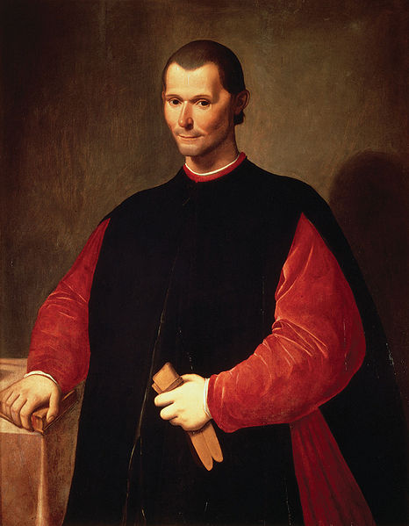
Machiavelli
The first person who may be considered to have articulated some general principles of management
“Real-politik” – how to be a good King

Slide 21
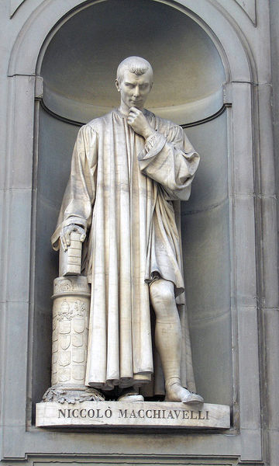
Rules of success : from the book
“The Prince”
1. In the long run generosity is a bad policy, it is better to be parsimonious (mean)
2. If you take over an adjacent principality, the best policy is to crush the ringleaders rather than put them into your service
3. It is better to be feared than loved, if you cannot do both
4. Princes should delegate to others the enactment of unpopular measures and keep in their own hands the distribution of favors

Slide 22
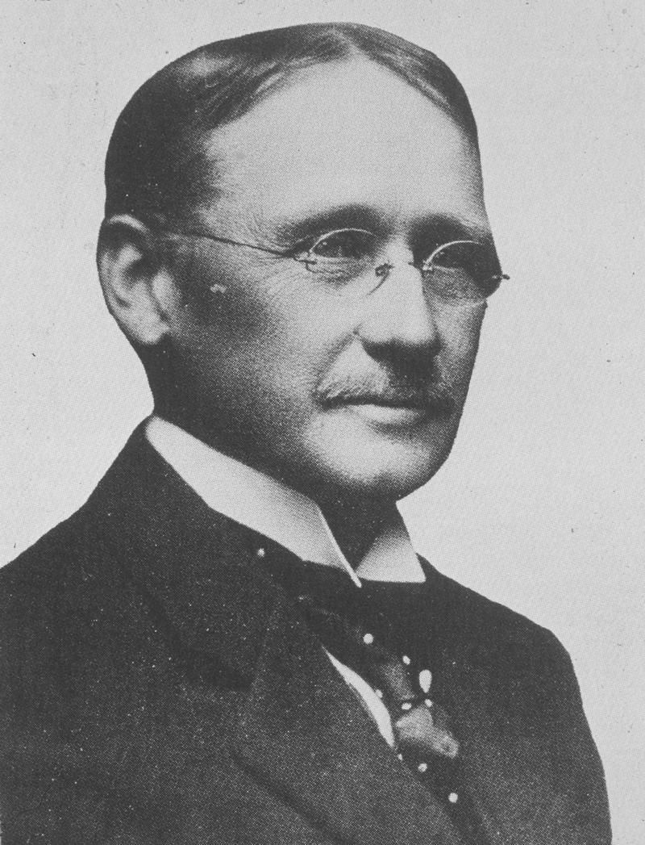
Taylor
“Scientific Management”
Taylor’s principles
1. Develop of true science
2. Scientific selection of the workman
3. Scientific education and develop of workman
4. Work smart, not only work hard
Manager controls people and machines
Argument – ignore individual differences, dehumanize

Slide 23
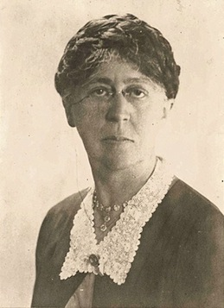
Follett
Strategy – convince people to cooperate, willing, volunteering
Win-Win situation
Coercive power (power over) vs Co-active power (power with)
Managerial ideas
1. Interaction between individuals in a social or business context, influence between parties
2. Integrating force, unity, co-active power, constructive conflicts

Slide 24
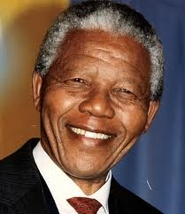
Mandela: His 8 Lessons of Leadership
No. 1 Courage is not the absence of fear — it's inspiring others to move beyond it
No. 2 Lead from the front — but don't leave your base behind
No. 3 Lead from the back — and let others believe they are in front

Slide 25
No. 4 Know your enemy — and learn about his favorite sport
No. 5 Keep your friends close — and your rivals even closer
No. 6 Appearances matter — and remember to smile
No. 7 Nothing is black or white
No. 8 Quitting is leading too

Slide 26
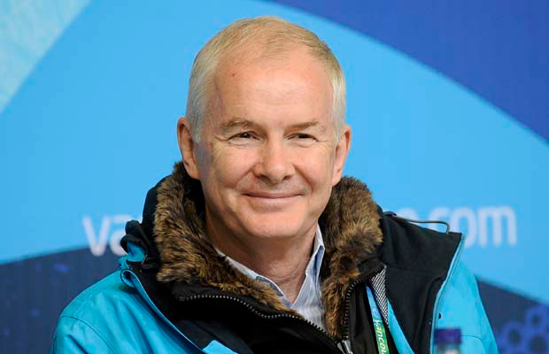
John Furlong
He was the President and CEO VANOC which oversaw the preparation and execution of the 2010 Winter Olympics and 2010 Paralympics Games.
John Furlong created the vision and led the team that bid for, organized and staged the highly successful Vancouver 2010 Olympic and Paralympic Winter Games. He is one of the longest serving leaders in Olympic history.

Slide 27
John’s speech truly touched our group. His words were both moving and motivational. I believe history will show John to be one of our most inspirational leaders and the most passionate Canadians of our time.
David Bodnar, Terasen Gas, Director, Community, Aboriginal & Government Relations
Expectations were high, but John hit this way beyond expectations. This is not a group of people who get often to their feet...and many were in tears. It was perfect!
Lisa Vogt, McCarthy Tetrault

Slide 28
ดร.วรภัทร์ ภู่เจริญ
ดร. วรภัทร์ ภู่เจริญ คนไทยที่มีคุณสมบัติอย่างที่องค์การนาซ่าต้องตามหาอยู่ถึง 3 ปีจึงจะพบและมอบทุนให้เขาเรียนจนจบด็อกเตอร์ ตลอด 7 ปีที่ทำงานอยู่กับนาซ่า หรือรวมแล้ว 10 ปีที่อยู่อเมริกาทำให้เขาได้สั่งสมประสบการณ์มากมาย จนถึงวันหนึ่งเขาก็หิ้วกระเป๋ากลับมาเมืองไทย เพื่อเริ่มต้นชีวิตใหม่
การตกผลึกความรู้ที่ร่ำเรียนมาตลอดชีวิตของ ดร. วรภัทร์ ภู่เจริญ อดีตวิศกรนาซ่า ที่หันหน้ากลับสู่เมืองไทยและได้รู้ จักพระพุทธศาสนา จนค้นพบความรู้ใหม่ที่เรียกว่า ความรู้ทางธรรม ซึ่งเป็นความรู้ที่ยิ่งใหญ่ ทำให้ ดร. วรภัทร์ ตัดสินใจนับถือศาสนาพุทธควบคู่กับศาสนาคริสต์ที่นับถืออยู่ก่อน แนวคิดที่ไม่ธรรมดาของ ดร. วรภัทร จะสร้างภูมิปัญญาใหม่ ทำให้ผู้อ่านมองโลกครบทุกด้าน ใช้เป็นหลักในการดำเนินชีวิตอย่างชาญฉลาดไม่ตกเป็นทาสของความ ‘ไม่รู้’ อย่างผู้ยิ่งใหญ่ทั้งหลายได้เคยใช้มาแล้ว

Slide 29
หลังจากจบปริญญาตรีทางด้านเคมีเทคนิคจากคณะวิทยาศาสตร์ จุฬาลงกรณ์มหาวิทยาลัย ดร.วรภัทร์ตัดสินใจไปเรียนต่อที่สหรัฐอเมริกา โดยขอทางบ้านเฉพาะเงินค่าตั๋วเครื่องบินก่อนจะไปตายเอาดาบหน้าด้วยการหางาน ประเภทล้างจานหรือแม้กระทั่งเป็นโชเฟอร์ขับรถแท็กซี่ในนิวยอร์กหาเงินส่งตัว เองเรียน โดยมีคุณปู่เป็นแรงบันดาลใจอย่างที่เขาพร่ำบอก กับตัวเองในยามลำบากว่าขนาดปู่หอบเสื่อผืนหมอนใบมาจากไหหลำยังสามารถเติบโต ร่ำรวยขึ้นมาได้เลย เพราะฉะนั้นเขาก็ต้องทำได้ ซึ่งแม้จะออกตัวว่าไม่ใช่คนเรียนเก่ง แต่ไม่นานเขาก็หาทุนเรียนได้จนจบปริญญาโททางด้านวิศวกรรมวัสดุศาสตร์ "ผมโง่มาตั้งนานตอนอยู่จุฬาฯ ผมได้ 2.6 เอง แต่พอไปอเมริกาแล้วผมไปจับหลัก how to learn หรือ วิธีเรียนรู้ ไปเจออาจารย์พูดไม่เก่ง สุดยอดพูดคือไม่ต้องพูด ในเมื่อเขาพูดไม่เก่งเราก็ต้องตั้งคำถามเก่ง คือผมไปแหย่แกถามแกว่าอันนี้อะไร ๆ มันอยู่ที่การตั้งคำถามของเราต่างหาก" เรียนปริญญาโทอยู่ 2 ปี พอจบก็เกือบที่จะต้องเก็บกระเป๋ากลับเมืองไทยอยู่แล้วหากไม่ได้อาจารย์ที่ ปรึกษาชาวอินเดียที่ดร.วรภัทร์ฝากตัวใกล้ชิดพาไปรู้จักกับองค์การด้านอวกาศ ที่ชื่อว่านาซ่า "จบโททำงานที่นาซ่า เผอิญเขาต้องการคนอย่างผมอยู่พอดี คือหนึ่ง จบตรีวิศวะเคมี สอง ปริญญาโทด้านโลหะ สาม มีความรู้ด้านชีววิทยา ซึ่งตอนเรียนปริญญาโทผมศึกษาเรื่องเหล็กดามในกระดูกคน แล้วตอน มศ. 5 ผมก็เป็นประธานชมรมชีวะของเซนต์คาเบรียล ได้ชีวะ A หมดเลย อีกข้ออย่างคือต้องพร้อมที่จะเปลี่ยนสาขามาเป็นวิศวกรเครื่องกล เขาจะให้เรียนต่อเอกทางนี้" "กลางวันทำงาน ตอนเย็นก็ไปเรียน เรียนด็อกเตอร์อยู่ 7 ปี ที่นานเพราะเปลี่ยนสาขาเลยต้องปรับพื้นฐานเยอะ ต้องเรียนเซรามิกด้วย เขาเรียกผมจับฉ่ายวิศวกร เพราะคนที่จะเป็นดีไซเนอร์ออกแบบอะไรใหม่ ๆ ได้มันต้องรู้วิศวกรครบทุกสาขา เขาต้องการคนที่รู้รอบพุง อย่างผมนี่เขาหามา 3 ปี" การเป็นแค่นักศึกษาปริญญาโทที่ทำงานท่ามกลางคนระดับด็อกเตอร์ใน องค์การนาซ่าเป็นเรื่องกดดันสำหรับเขา แต่เขาก็ฟันฝ่ามาจนได้ ยิ่งไปกว่านั้นช่วงอยู่ที่นาซ่า 7 ปี เขาก็ยังไปคว้าได้รางวัลจากงานวิจัยเรื่องเครื่องยนต์ไอพ่น จึงทำให้เขากลายเป็นที่ยอมรับมากขึ้น

Slide 30
หนังสือ “การบริหารวิถีพุทธ”
ลักษณะของเจ้านายที่ดี “สังคหวัตถุ 4”
ทาน การให้ – เลือกทำทานให้เหมาะกับผู้ที่ควรให้ อย่าเป็นเจ้านายจอมงก และทานที่สูงมากคือ อภัยทาน การให้ไม่ได้หมายถึงเรื่องเงินทองอย่างเดียว แต่รวมถึงการให้โอกาสลูกน้องได้เติบโต ได้เรียนรู้ ได้ออกความคิดเห็น การให้ความรู้แก่ลูกน้อง ไม่เก็บไว้คนเดียว
ปิยวาจา การพูดจาไพเราะอ่อนหวาน – พูดสุภาพ ไม่ด่าทอ พูดให้ร้าย พูดให้ดีต่อกัน ไม่นินทา ไม่พูดให้ใครเจ็บแค้น อาฆาต
อัตถจริยา การบำเพ็ญประโยชน์ต่อกัน – ไม่ถือตัว ไม่รังเกียจลูกน้อง ไม่เอาเปรียบกัน อาจใช้หลัก Profit Sharing
สมานัตตตา ความเป็นผู้เสมอต้นเสมอปลาย – การทำดีต่อลูกน้องอย่างเสมอต้นเสมอปลาย ร่มทุกข์ร่วมสุขทุกกรณี

Slide 31
CEO แนวพุทธ “ทศพิธราชธรรม”
1.ทาน
2. ศีล
3. บริจาค
4. ความซื่อตรง
5. ความอ่อนโยน
6. ความเพียร
7. ความไม่โกรธ
8. ความไม่เบียดเบียน
9. ความอดทน
10. ความไม่ประพฤติผิดในกฎเกณฑ์

Slide 32
Communication
The interpersonal transfer of information and understanding from one person to another.
A linked social process of sender, encoding, medium, decoding, receiver, and feedback

Slide 33
Selecting a Medium:
Face-to-face conversations
Telephone calls
E-mails
Memorandums/ Letters
Photographs
Meetings
Press conferences
Advertising
Think outside the box

Slide 34
Communication Strategies:
Spray & Pray
Impersonal and one-way communications
Tell & Sell
A restricted set of messages with explanations for their importance and relevance
Underscore & Explore
Information and issues that are keys to organizational success are discussed and explained
Withhold & Uphold
Telling employees only what they need to know when you think they need to know it

Slide 35
Barriers to communication:
Process barrier – sender, medium, receiver, etc
Physical barrier – devices, distance
Semantic barrier – misinterpretation of the meaning of phrases
Psychosocial barrier –differing background, perception, value, bias, expectation block
Sexist and Racist Communication

Slide 36
Effective Listening:
Tolerate silence; keep listening
Ask stimulating, open-ended questions
Encourage the speaker with attentive eye contact, alert posture, and verbal encouragers
Know your biases and prejudices
Summarize what the speaker said

Slide 37
Effective Writing:
Keep words simple
Don’t sacrifice communication to rules of composition
Write concisely
Be specific

Slide 38
International Management
Global Company :
A multinational venture centrally managed from one country. Has global strategies for product design, financing, purchasing, manufacturing, and marketing
Transnational Company :
A global network of productive units with a decentralized authority structure and no distinct national identity. Relies on a blend of global and local strategies

Slide 39
Contrasting Attitudes
Ethnocentric Attitude – The view that assumes the home country’s personnel and ways of doing things are best.
Polycentric Attitude – The view that assumes local managers in host countries know best how to run their own operations
Geocentric – A world-oriented view that draws upon the best talent from around the world

Slide 40
Cultural Diversities:
High-Low context
Individualistic cultures (rights, roles)
Time
Languages
Religions

Slide 41
Walk the Talk

